Slide 1
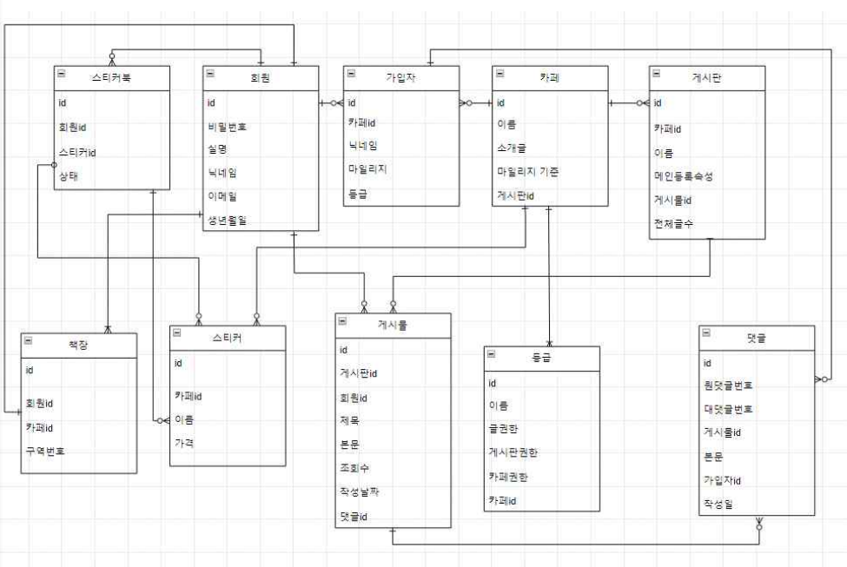

유저스티커
Not Null
Not Null
Not Null
Not Null
Not Null
Default off
Not Null
Default 0
Not Null, 양수
Default off
Not Null, 이메일형식
Default 일반
Not Null, 1900-1-1<값<현재날짜이전
Default 0
Default 0
Not Null
Default 0
Not Null
Not Null
Not Null
1, 2, 3, 4 중 택
Not Null, 양수
Not Null
Not Null
Default 0
Not Null
Not Null
Not Null
현재날짜
Not Null
현재날짜

